Slide 1

DEVOPS: Desarrolla y despliega como un PRO UI

Slide 2
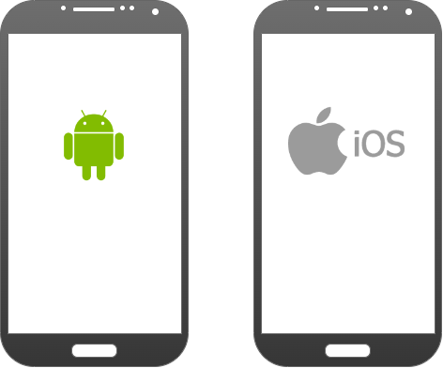
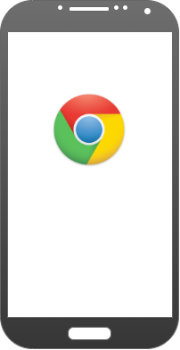
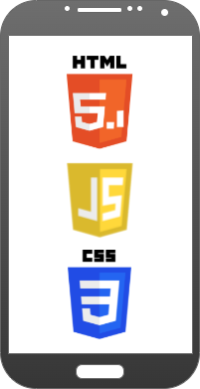
Tipos de aplicaciones móviles
Según la forma en que se construyen y ejecutan, existen tres tipos:
Nativas: diseñada para funcionar en un sistema operativo móvil específico (Android, iOS, Windows).
Web: Se desarrollan para ser visualizadas en un navegador web móvil sin tener en cuenta el sistema operativo y requieren una conexión a internet o a una red.
Híbridas: se ejecutan de forma nativa en un dispositivo móvil pero acceden a contenido web a través de una conexión a internet o a una red.

Slide 3
Ventajas de aplicaciones híbridas
Sobre aplicaciones nativas
Desarrollo y mantenimiento más rápido: Al igual que las Apps web, no es necesario diseñar y desarrollar una aplicación por cada una de las plataforma donde se va a ejecutar.
Más facilidad para encontrar programadores: Al utilizar tecnologías web estándares como HTML, CSS y Javascript.
Coste más bajo: en comparación con una aplicación nativa a no tener que desarrollar de forma específica para cada plataforma.
Sobre aplicaciones web
Mejora el rendimiento: Los frameworks utilizados para desarrollarla mejoran el rendimiento.
Acceso a funcionalidades nativas: Cámara, GPS, giroscopio, etc.

Slide 4
Desventajas de apicaciones híbridas
Sobre aplicaciones nativas
Rendimiento más lento: Al tener una capa adicional de abstracción.
Acceso a funcionalidades nativas más limitado: Los frameworks para el desarrollo de aplicaciones híbridas normalmente requieren el desarrollo de plugins adicionales para poer acceder a las funcionalidades específicas de los dispositivos móviles. La actualización de éstos suele ser más lenta que la de los framework para el desarrollo de Apps nativas
Desventajas sobre apps web
Control de las actualizaciones: Las aplicaciones web solo deben actualizarse en los servidores mientras que las aplicaciones híbridas requerien la actualización en cada dispositivo.

Slide 5

ionic framework
Es un conjunto de herramientas open source que facilita la creación de aplicaciones móviles híbridas multiplataforma utilizando tecnologías web estándar como HTML, CSS y Javascript.
Permite crear aplicaciones para Android, iOS y también generar PWA.
Se integra con conocidos frameworks como Angular, React o Vue.
https://ionicframework.com

Slide 6
Otras características de ionic framework
Biblioteca de componentes para tener una experiencia de usuario homogénea en las distintas plataformas: https://ionicframework.com/docs/components
Aceleración de hardware en las transiciones y optimización de los gestos táctiles.
Ionic CLI: componente que facilita la creación, generación, pruebas y despliegue de las aplicaciones desde la línea de comandos.
https://ionicframework.com

Slide 7

Angular
Angular es una plataforma de desarrollo open source mantenida por Google, construida en Typescript y enfocada en la creación de aplicaciones web de una sola página. Incluye:
Un framework basado en componentes para construir aplicaciones web escalables
Un conjunto de bibliotecas orientadas a la inyección de dependencias, el enrutamiento, el manejo de formularios y las animaciones.
Un conjunto de herramientas para facilitar el desarrollo, las pruebas y el mantenimiento de aplicaciones web.
https://angular.io

Slide 8

Typescript
TypeScript es un lenguaje de programación open source creado por Microsoft. Es un supraconunto de JavaScript que agrega nuevas características como
Un sistema de tipos que permite su verificación en tiempo de complilación
Clases abstractas
Interfaces
Genéricos
https://www.typescriptlang.org

Slide 9
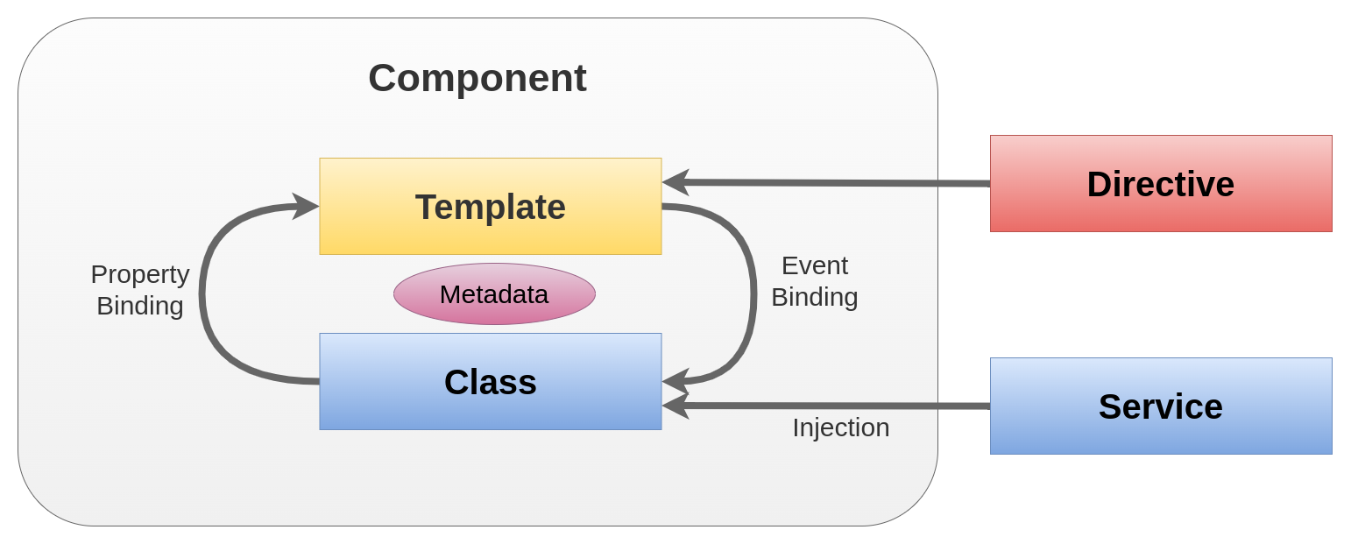
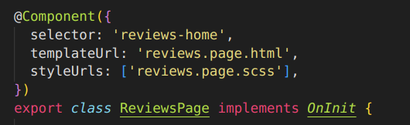

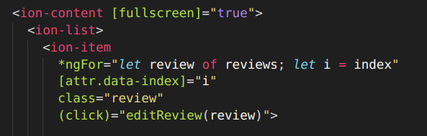
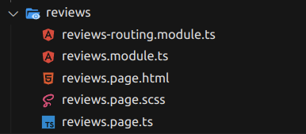
Arquitectura de un componente de Angular
https://angular.io

Slide 10
Crear proyecto ionic
Ejecutar el siguiente comando: ionic start
Existen dos formas de crear:
con un asistente web
con un asistente en la línea de comandos
Una vez creado el proyecto, para probarlo hay que acceder a su carpeta y ejecutar el siguiente comando:
ionic serve

Slide 11
Práctica. Arrancar servicios docker
Acceder a la ubicación del proyecto ionic:
ionic-app/
Iniciar servicios docker para ionic:
docker-compose run --rm bookReview-ionic

Slide 12
Práctica. Arrancar servicios docker
Acceder a la ubicación del proyecto ionic:
ionic-app/
Iniciar servicios docker para ionic:
docker-compose run --rm bookReview-ionic

Slide 13
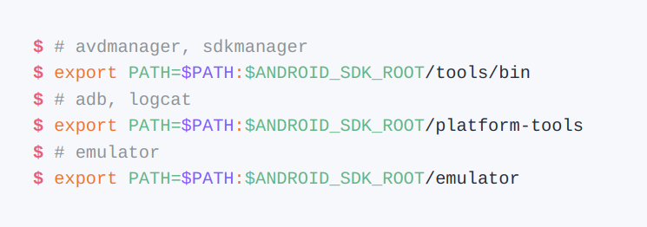
Despliegue en dispositivo Android. Instalaciones
Si no incluye ya una versión del SDK, es necesario instalarla:
Tools → SDK Manager
Se recomienda la última estable
Establecer variables de entorno:
Añadir SDK al PATH:
https://ionicframework.com/docs/developing/android

Slide 14


Despliegue en dispositivo virtual/físico Android
Generar proyecto nativo / copiar cambios
A veces es necesatio ejecutar el siguiente comando para solucionar errores de gradle sync:
ionic capacitor sync gradle
Despliegue en dispositivo virtual
Crear el dispositivo si no exsite: Tools → Device Manager
Verificar que está seleccionado el dispositivo destino y ejecutar (Run) el proyecto
Despliegue en dispositivo físico
Activar el modo de depuración USB desde las opciones de desarrollador
Autorizar en el dispositivo la depuración USB
Seleccionar el dispositivo destino en android studio
https://ionicframework.com/docs/developing/android

Slide 15




Despliegue en dispositivo iOS
Después de la instalación de Xcode, es necesario instalar las command-line tools:
Añadir en Xcode un equipo de desarrollo desde Xcode → Preferences → Accounts
Crear en Xcode un emulador desde Window → Devices and simulators
Añadir el proyecto nativo y abrirlo en Xcode:
Actualizar cambios y sincronizar el proyecto nativo:
En Xcode seleccionar el dispositivo destino y ejecutar proyecto pulsando el botón “Play”.
https://ionicframework.com/docs/developing/ios

Slide 16

¡GRACIAS!
www.inerza.com
www.grupoinetel.com

Slide 17
Instalaciones
Visual Studio Code → https://code.visualstudio.com
Material Icon Theme
Angular Language Service
Angular Snippets
NodeJS → https://nodejs.org/es
Angular CLI → npm install -g @angular/cli
ionic framework → npm install -g @ionic/cli
Android studio → https://developer.android.com/studio
Xcode para el despliegue en iOS

